Slide 1

DH: Hoa bé ngoan (Hoàng Văn Yến)
NH: Lý cây bông (Dân ca: Nam bộ)

Slide 2


Dạy hát: Hoa bé ngoan

Slide 3
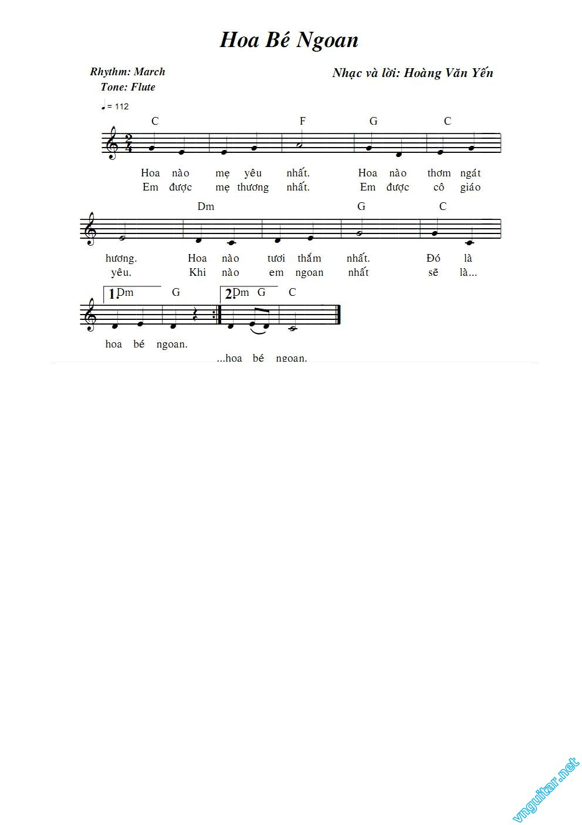
Đàm thoại, trích dẫn

Slide 4
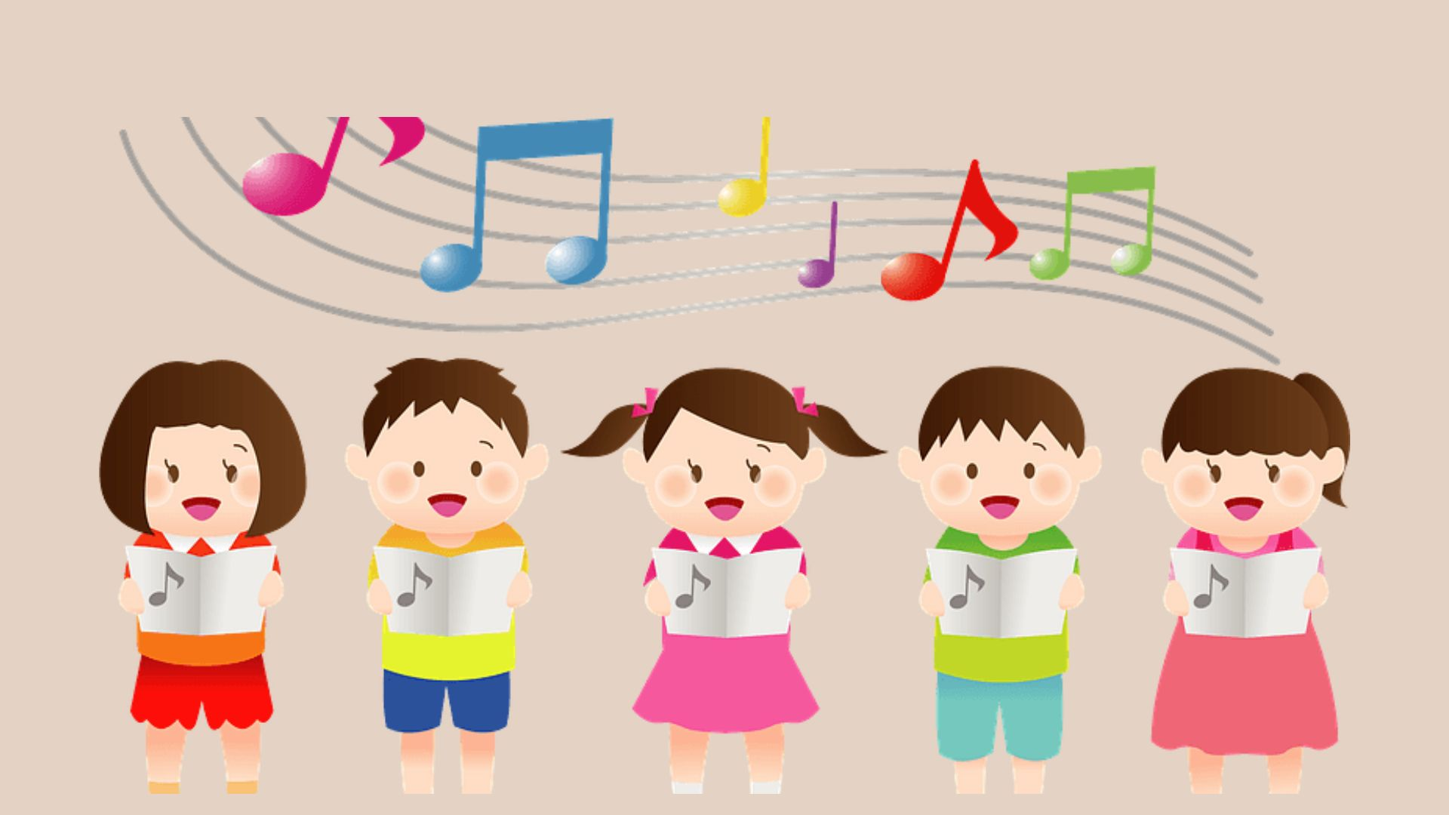
Trẻ thực hiện

Slide 5

NH: Lý cây bông

Slide 6
KẾT THÚC

